Slide 1
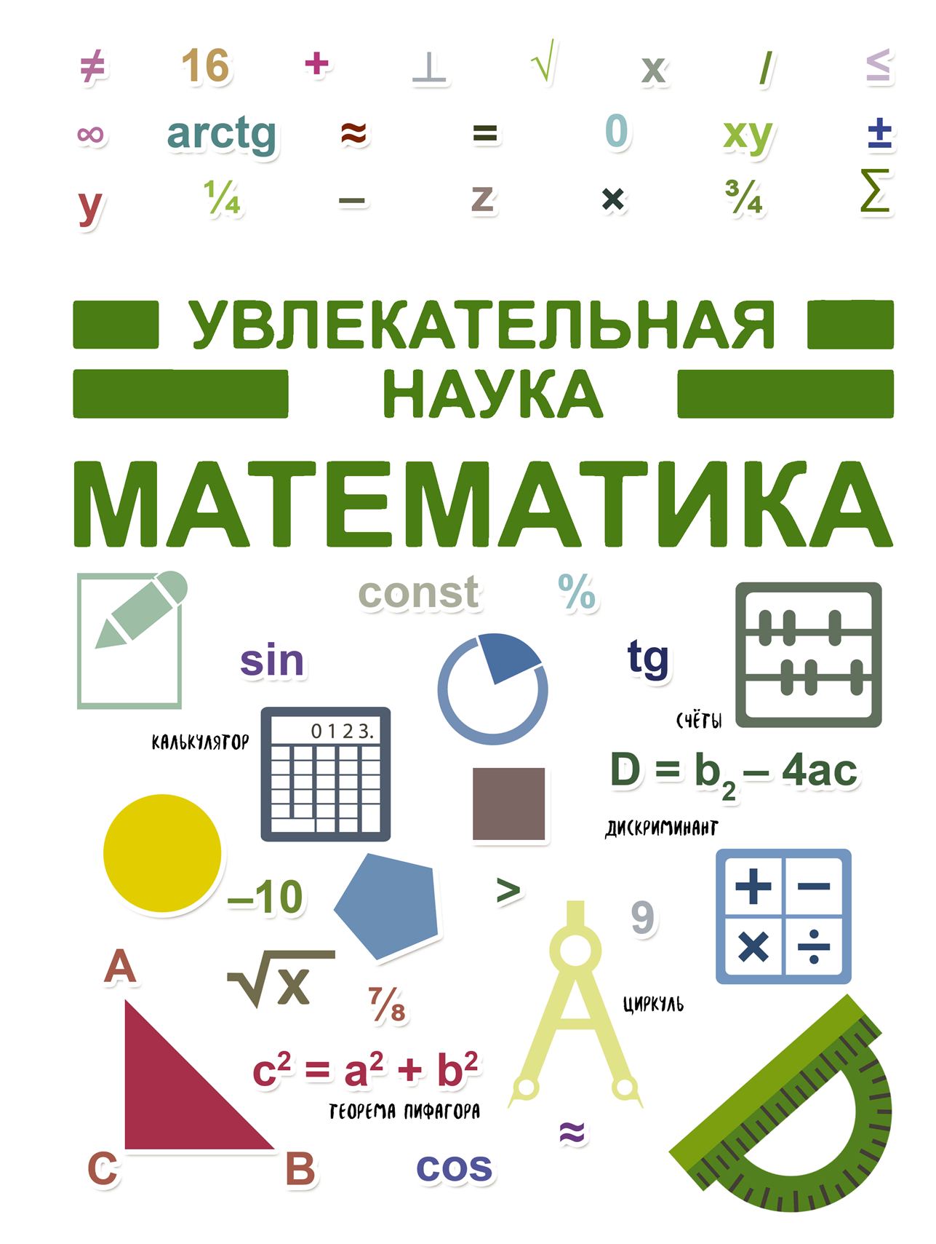

Slide 2
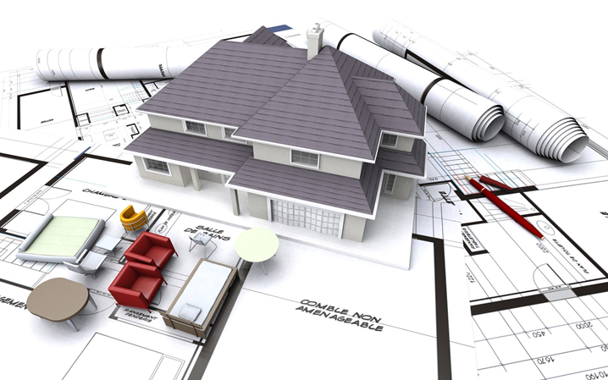
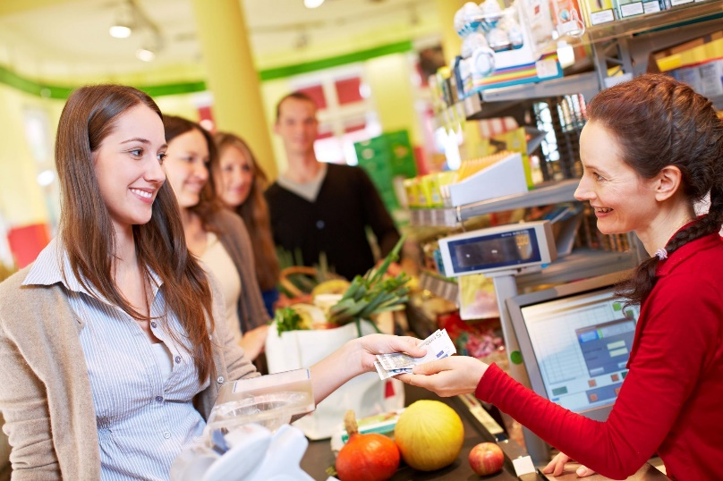
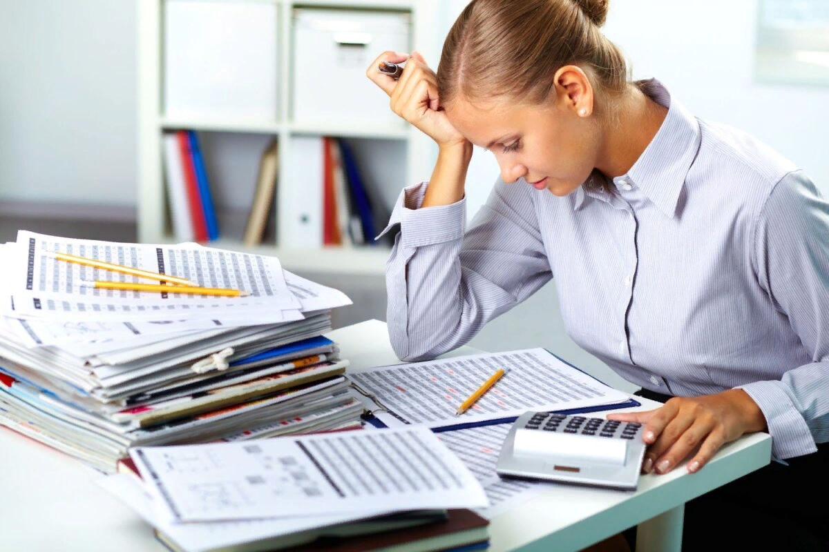
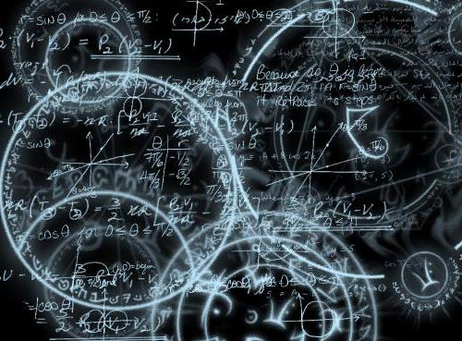
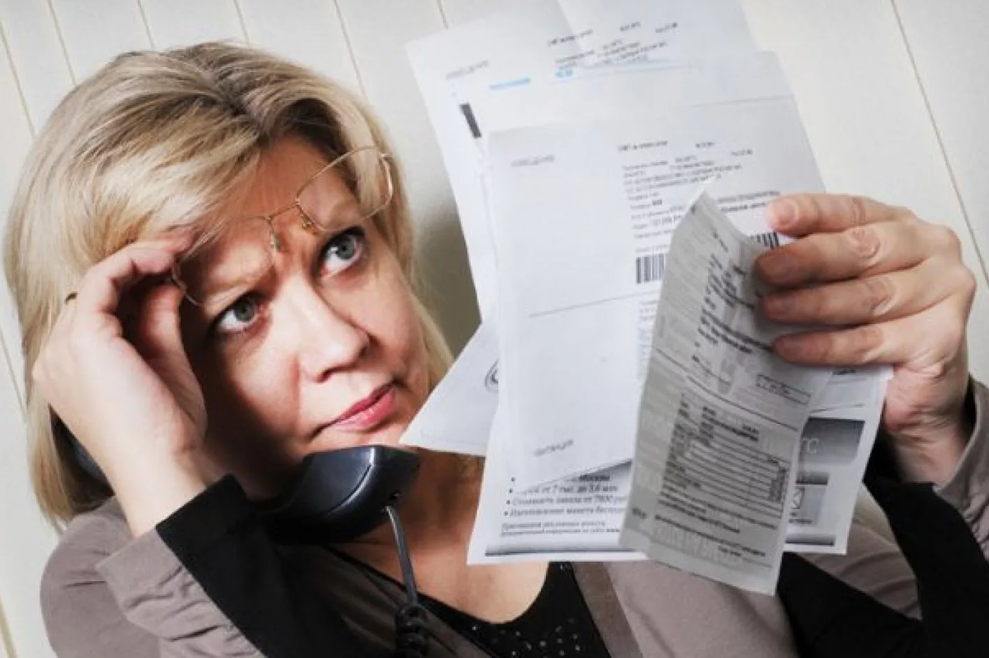
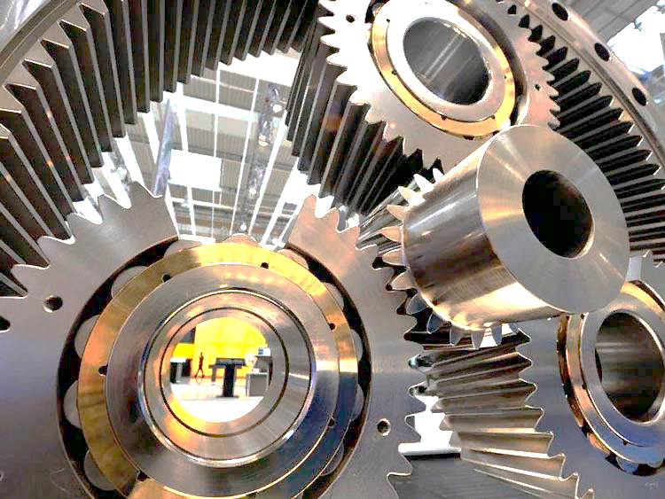
В нашей повседневной жизни мы настолько привыкли к математике, что даже не замечаем, что пользуемся ею постоянно.

Slide 3
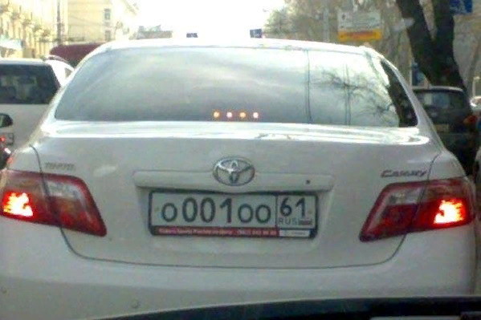
А как насчёт такой математики?
Задача №1. Согласно государственному стандарту, автомобильный номерной знак состоит из 3 цифр и 3 букв. При этом недопустим номер с тремя нулями, а буквы выбираются из набора А, В, Е, К, М, Н, О, Р, С, Т, У, Х (используются только те буквы кириллицы, написание которых совпадает с латинскими буквами). Сколько различных номерных знаков можно составить для региона?
Решение: комбинацию из 3 цифр можно составить 1000 способами. Так как комбинацию 000 использовать нельзя, то получим 1000-1 = 999 способов.
Комбинации из букв можно составить
12*12*12 = 1728 способами.
А так как можно использовать и цифры и буквы , то имеем результат 999*1728 = 1726372 способа

Slide 4
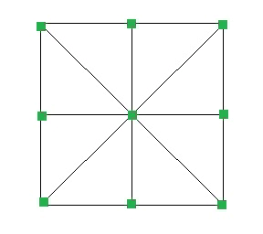
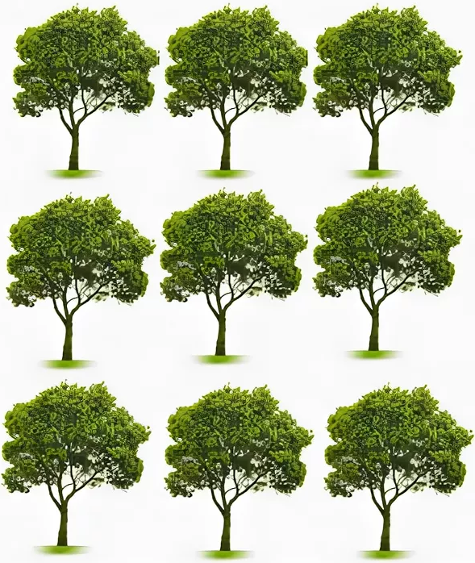
Задача №2. У некоторого князя был сад и в этом саду работал один садовник. В один прекрасный день князю стало скучно и он вызвал к себе садовника и велел посадить к следующему дню 9 дерев в 10 рядов так, чтобы в каждом ряду было по 3 дерева. А иначе голова с плеч долой…. Садовник задумался, но утро вечера мудренее…

Slide 5
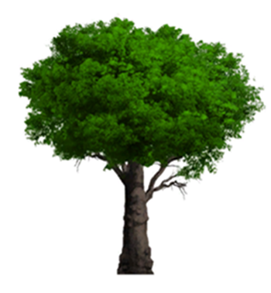
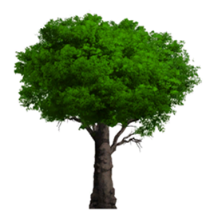
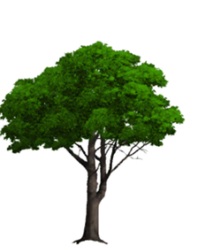
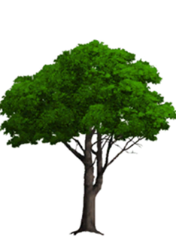
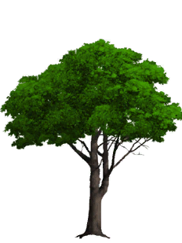

Slide 6
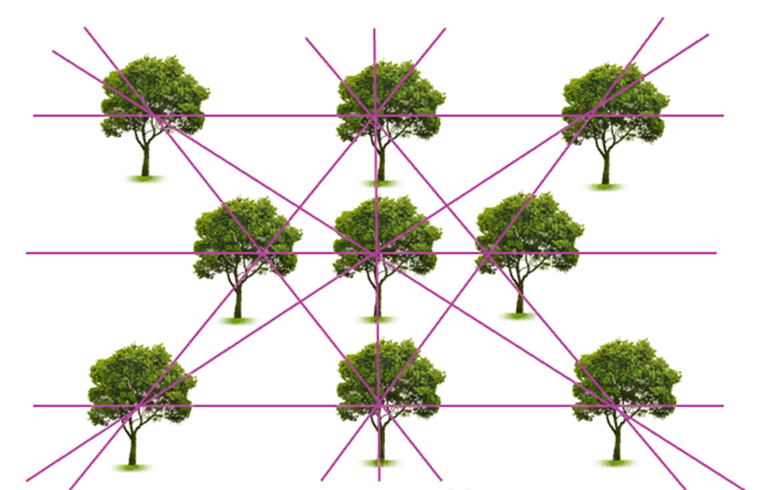

Slide 7
Задача №3. Дети математика
Встретились как-то два знакомых математика А и В, которые давно не виделись.
А: «У меня трое сыновей»
В: «Сколько им лет?»
А: «Произведение их возрастов равно 36″
В: «Этой информации недостаточно»
А: «Сумма их возрастов равна номеру твоего дома»
В: «Этой информации мне тоже недостаточно»
А: «Мой старший сын рыжий»
В: « О, теперь я знаю сколько лет твоим сыновьям!»

Slide 8
Решение:
Разберём все возможные варианты множителей при которых мы можем получить произведение 36:
36, 1, 1
18, 2, 1
12, 3, 1
9, 4, 1
9, 2, 2
6, 6, 1
6, 3, 2
4, 3, 3

Slide 9
Вспомним о втором условии «Сумма их возрастов равна номеру твоего дома»
36 + 1 + 1 = 38
18 + 2 + 1 = 21
12 + 3 + 1 = 16
9 + 4 + 1 = 14
9 + 2 + 2 = 13
6 + 6 + 1 = 13
6 + 3 + 2 = 11
4 + 3 + 3 = 10

Slide 10
Имеем теперь только 2 комбинации:
9 + 2 + 2 = 13
6 + 6 + 1 = 13
А теперь вспомним о том, что у математика А есть старший сын.
Таким образом получаем возраст сыновей: 9; 2; 2.

Slide 11
Как угадать возраст?
- умножить число своих лет на 10
- умножить число своих лет на 9
- из первого произведения вычесть второе
Результат - это ваш возраст

Slide 12
“Угадать задуманное число”.
написать на листе бумаги любое трехзначное число.
Далее приписать к нему это же число еще раз. Получится шестизначное число.
Передать лист соседу, пусть он разделит это число на 7.
Передать листочек дальше, пусть следующий разделит полученное число на 11.
Снова передать результат дальше, следующий пусть разделит полученное число на 13.

Slide 13
Как Угадать зачёркнутую цифру?
написать на листе бумаги любое трехзначное число больше чем 110 и меньше чем 999.
1) Из этого числа вычесть число, составляющее первую цифру задуманного числа.
2) Из результата вычесть число, составляющее 2 цифру задуманного числа.
3)Из результата вычесть число, составляющее 3 цифру задуманного числа
4) В полученном числе зачеркните любую цифру.
5) Скажете две оставшиеся цифры.
Например: вы задумали число 3 8 3
1) 383 – 3 = 380
2) 380 – 8 = 372
3) 372 – 3 = 369 3 6 9

Slide 14
Как угадать дату рождения ?
Запишите на листе бумаги число, которое равно дню вашего рождения.
Умножьте это число на 2.
К результату прибавьте 5.
Полученное на этапе 3) число умножьте на 50.
К результату прибавьте число равное месяцу вашего рождения.
Скажите мне результат.
Например: день Вашего рождения 15 октября (10 месяц), значит
1) 15
2) 15*2 = 30
3) 30+5 = 35
4) 35*50 =1750
5) 1750 + 10 = 1760

Slide 15
Сеня и Федя только что встретили Машу. «Когда у тебя день рождения?» — Спросил Сеня у Маши. Маша секунду подумала и сказала: «Я вам не скажу, но дам несколько подсказок». Она написала список из десяти дат:
15 мая — 16 мая — 19 мая
17 июня — 18 июня
14 июля — 16 июля
14 августа — 15 августа — 17 августа
«Одна из этих дат — мой день рождения», сказала она.
Затем Маша шепнула Сене на ухо только месяц, в котором у нее день рождения. Феде она шепнула число, и только число .
«Теперь ты можешь догадаться?» — Спросила она у Сени.
Сеня ответил: Я не знаю, когда у тебя день рождения, но я знаю, что Федя тоже не знает.
Федя сказал: « Сначала я не знал, но теперь знаю».
Сеня: «Что ж, теперь и я знаю!»
Когда у Маши день рождения?

Slide 16
Решение:
 | 14 | 15 | 16 | 17 | 18 | 19 | 20
Май |  | ● | ● |  |  | ●
Июнь |  |  |  | ● | ●
Июль | ● |  | ●
Август | ● | ● |  | ●

Slide 17
Решение:
 | 14 | 15 | 16 | 17 | 18 | 19 | 20
Май |  | ● | ● |  |  | ●
Июнь |  |  |  | ● | ●
Июль | ● |  | ●
Август | ● | ● |  | ●

Slide 18
Решение:
 | 14 | 15 | 16 | 17 | 18 | 19 | 20
Май |  | ● | ● |  |  | ●
Июнь |  |  |  | ● | ●
Июль | ● |  | ●
Август | ● | ● |  | ●

Slide 19
Решение:
 | 14 | 15 | 16 | 17 | 18 | 19 | 20
Май |  | ● | ● |  |  | ●
Июнь |  |  |  | ● | ●
Июль | ● |  | ●
Август | ● | ● |  | ●

Slide 20
Решение:
 | 14 | 15 | 16 | 17 | 18 | 19 | 20
Май |  | ● | ● |  |  | ●
Июнь |  |  |  | ● | ●
Июль | ● |  | ●
Август | ● | ● |  | ●

Slide 21
Решение:
 | 14 | 15 | 16 | 17 | 18 | 19 | 20
Май |  | ● | ● |  |  | ●
Июнь |  |  |  | ● | ●
Июль | ● |  | ●
Август | ● | ● |  | ●
Ответ: 16 июля

Slide 22
Кабинет Математики

Slide 23
Спасибо за внимание!

